Slide 1
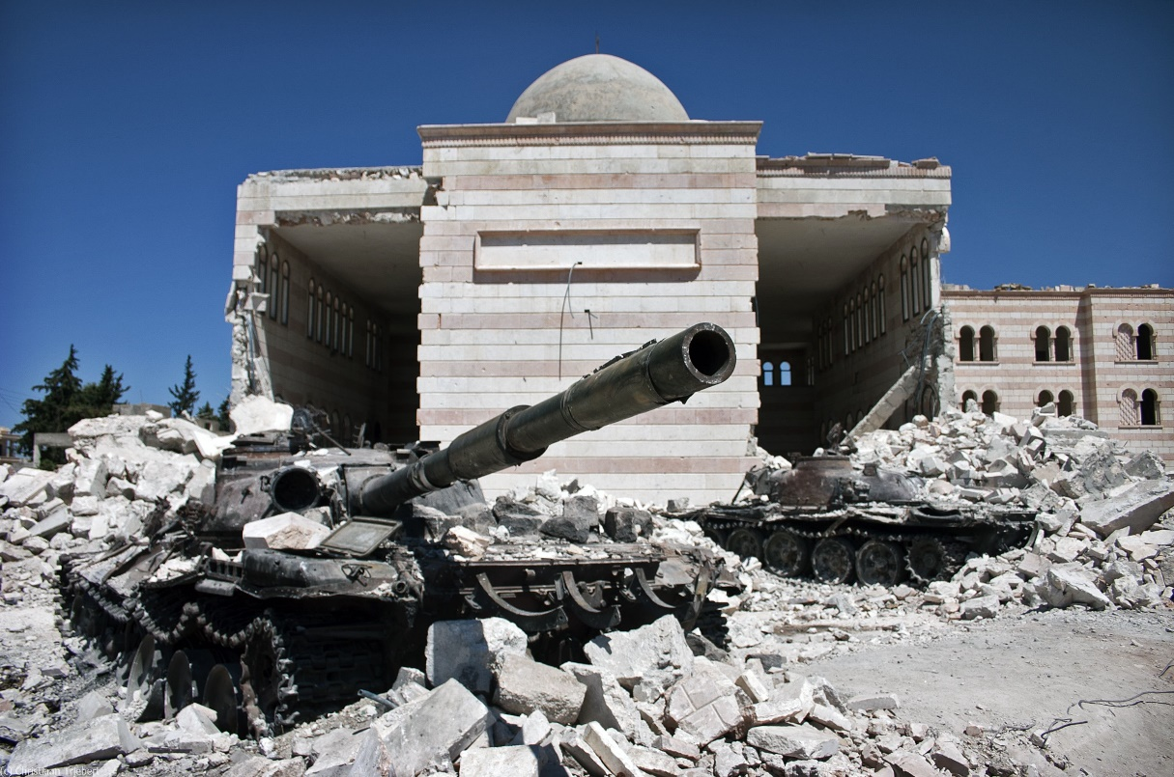
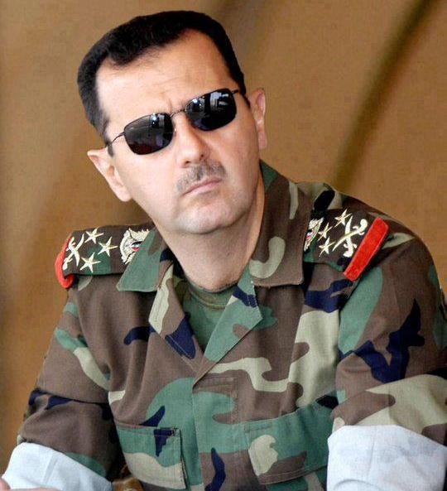
Válka v Sýrii
Tomáš Kaválek
BSS 191 Soudobé ozbrojené konflikty
17. 5. 2016

Slide 2
Obsah
Moderní historie Sýrie
Charakteristika Sýrie
Válka v Sýrii
Aktéři války v Sýrii
Pozice regionálních a globálních hráčů
Řešení války v Sýrii?

Slide 3
Moderní historie Sýrie
1923-1946 – Francouzský mandát pro Sýrii a Palestinu
1936 – smlouva o nezávislosti, ale FR odešla až v r. 1946
1958-1961 – Syrská arabská republika s Egyptem (pan-arabská vize, pod vedením Násira)
1956 – pak se SSSR
1970 – puč Háfize Asada (otec Bašára), baasistická ideologie:
  Autoritativní režim, vláda jedné strany, posilování alavitů, marginalizace sunnitů
  Tvrdé potlačování Muslimského bratrstva (předvoj organizované opozice v Sýrii od 70. let)
od r. 2000 – Bašár Asad (vs. bratr Háfize, Rifát Asad; starší syn Basel Asad)
  Naděje na „Damašské jaro“?
  Pouze omezené reformy, spíše ekonomická liberalizace, tvrdé potlačování opozice (např. 2004 v Qámišlí)
  Snahy o „normalizaci vztahů“ (Izrael, Turecko, Irák po Saddámovi, US?) vs. irácká dobrodružství po r. 2003

Slide 4
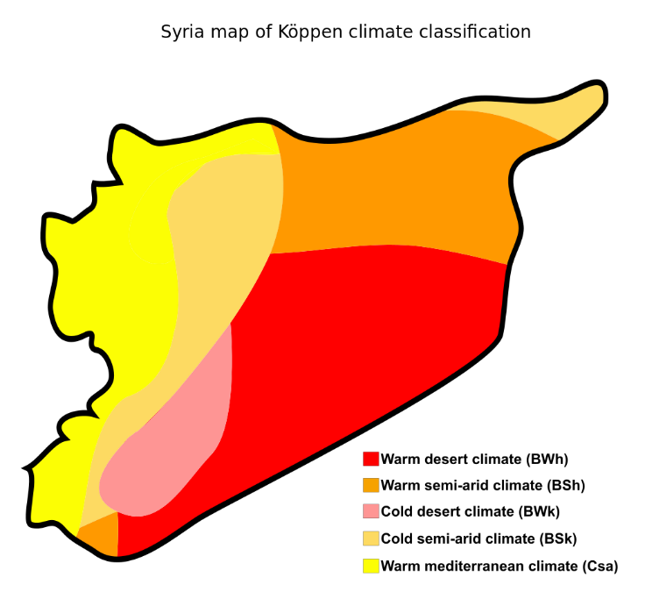
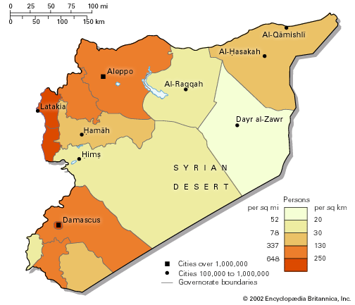
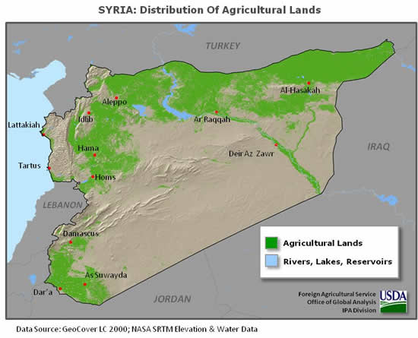
Charakteristika Sýrie
před válkou cca 23 milionů obyvatel
cca 80 % vodní zdrojů = Eufrat (al-Firát)

Slide 5
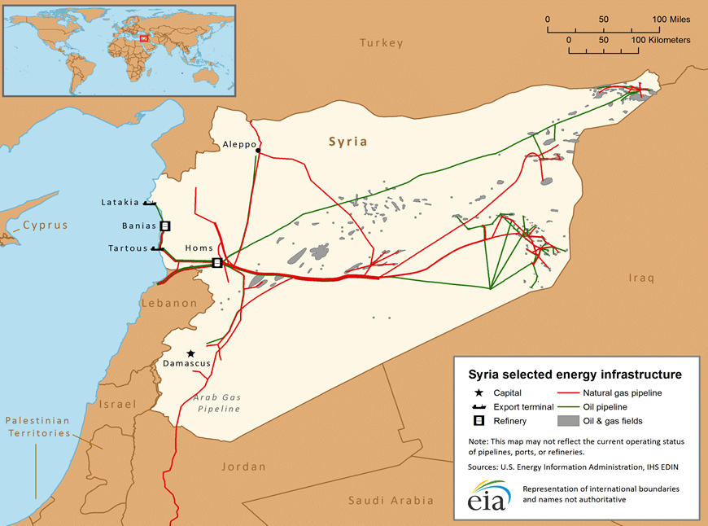
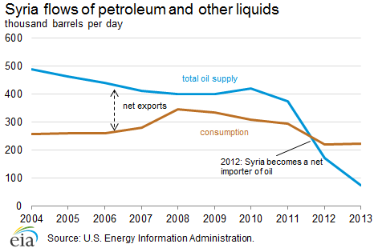
Oil
Proved reserves, 2015 (million barrels) | Petroleum and other liquids supply, 2014 (thousand b/d) | Petroleum and other liquids consumption, 2013 (thousand b/d)
2,500 | 33 | 224
Natural gas
Proved reserves, 2015 (billion cubic feet) | Dry natural gas production, 2013 (billion cubic feet) | Dry natural gas consumption, 2013 (billion cubic feet)
8,500 | 187 | 200

Slide 6
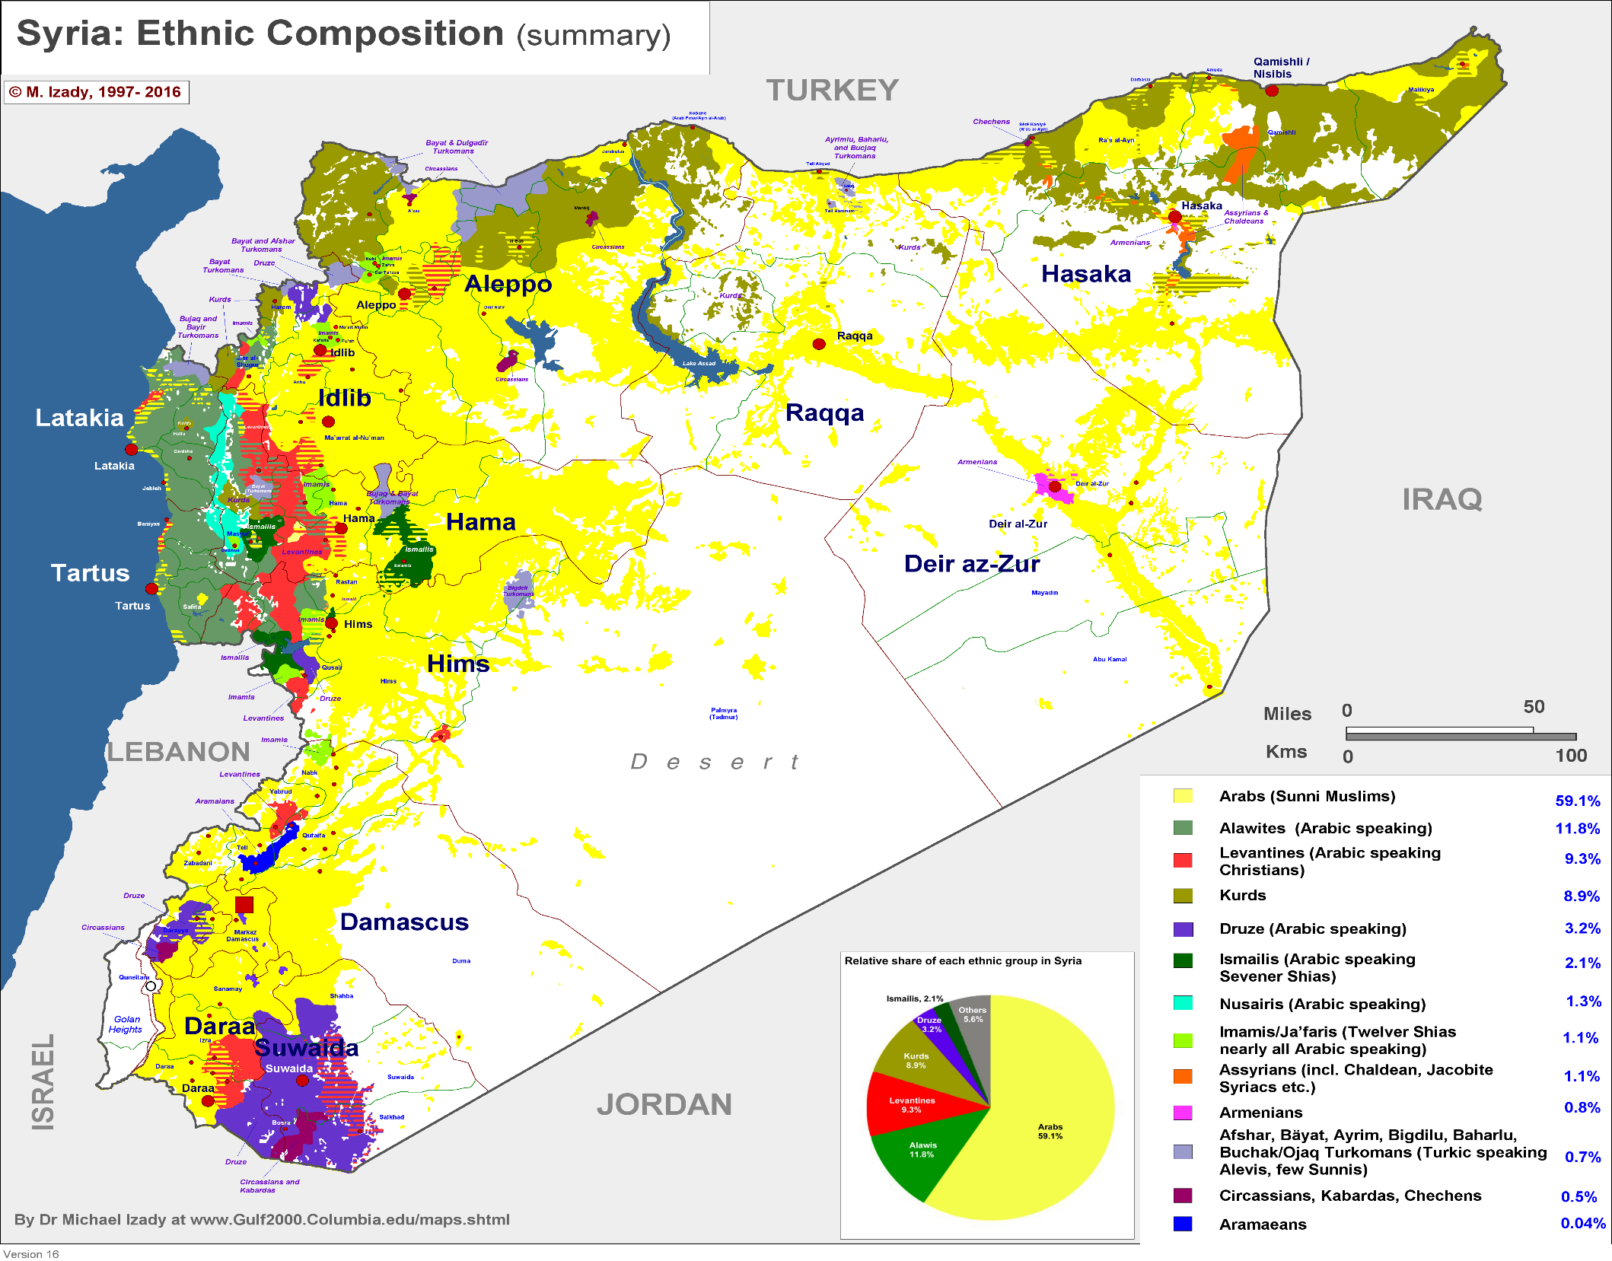
Arabové sunnité – 59,1 %
Alavité – 11,8 %
Křesťané – 9,3 %
Kurdové 8,9 %

Slide 7
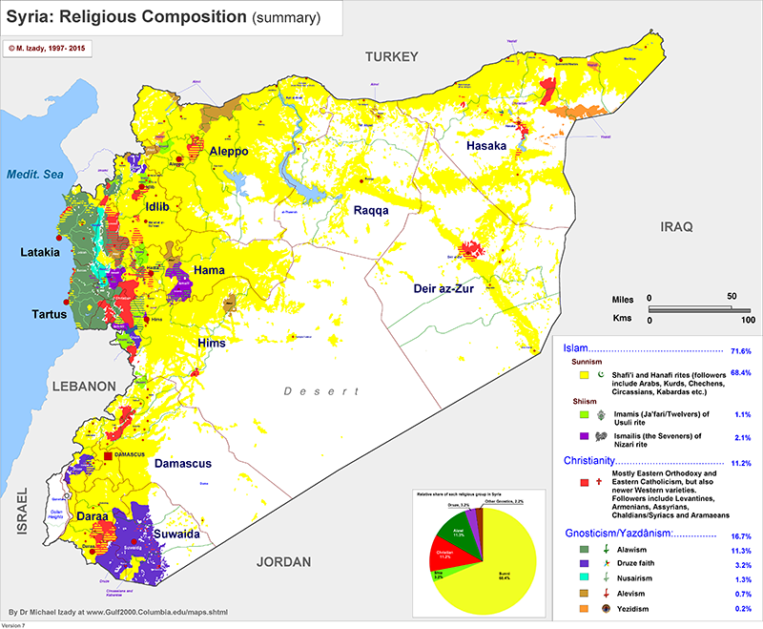
Sunnité – 71,6 %
Šíité – 3,2 %
Křesťané – 11,2 %
Alavité – 11,3 %

Slide 8
Válka v Sýrii
formování protivládních protestů požadujících reformy od začátku března 2011, inspirace dalšími arabskými revolucemi (Tunisko, Egypt, Libye…)
odpověď režimu v podobě rozsáhlých represí, střelby do civilistů – vize rychlého potlačení možné rebelie ze strany bezpečnostního aparátu vs. Reformy (breaking point na konci března 2011 – Asadův projev v parlamentu)
eskalace, červenec 2011 – zformování „Svobodné syrské armády“
Annanovo příměří duben/květen 2012
postupné štěpení opozičních ozbrojených skupin:
  Nacionalisté (Arabové sunnité) – FSA…
  „umírnění islamisté“ (Islámské fronta od listopadu 2013; Džajš al-Fatáh od r. 2015…)
  Radikální islamisté (an-Nusra, ISIS…)
  + politická (exilová) opozice

Slide 9
během války zahynulo přes 250 tisíc lidí, 13 milionů opustilo domovy (z toho 4 miliony opustily Sýrii)
lokální vs. regionální vs. globální faktory:
  A) lokální (represivní režim opírající se hojně o menšiny - alavité, křesťané vs. arabská sunnitská většina)
  B) regionální (Írán vs. Saúdská Arábie a Turecko soupeří o vliv v regionu)
  C) globální (Asad je klíčový ruský spojenec na Blízkém východě)

Slide 10
Council on Foreign Relations, 1. 4. 2016, „Who Is Bashar al-Assad? Power Profile: Bashar al-Assad“ http://www.cfr.org/syria/bashar-al-assad/p37690

Slide 11
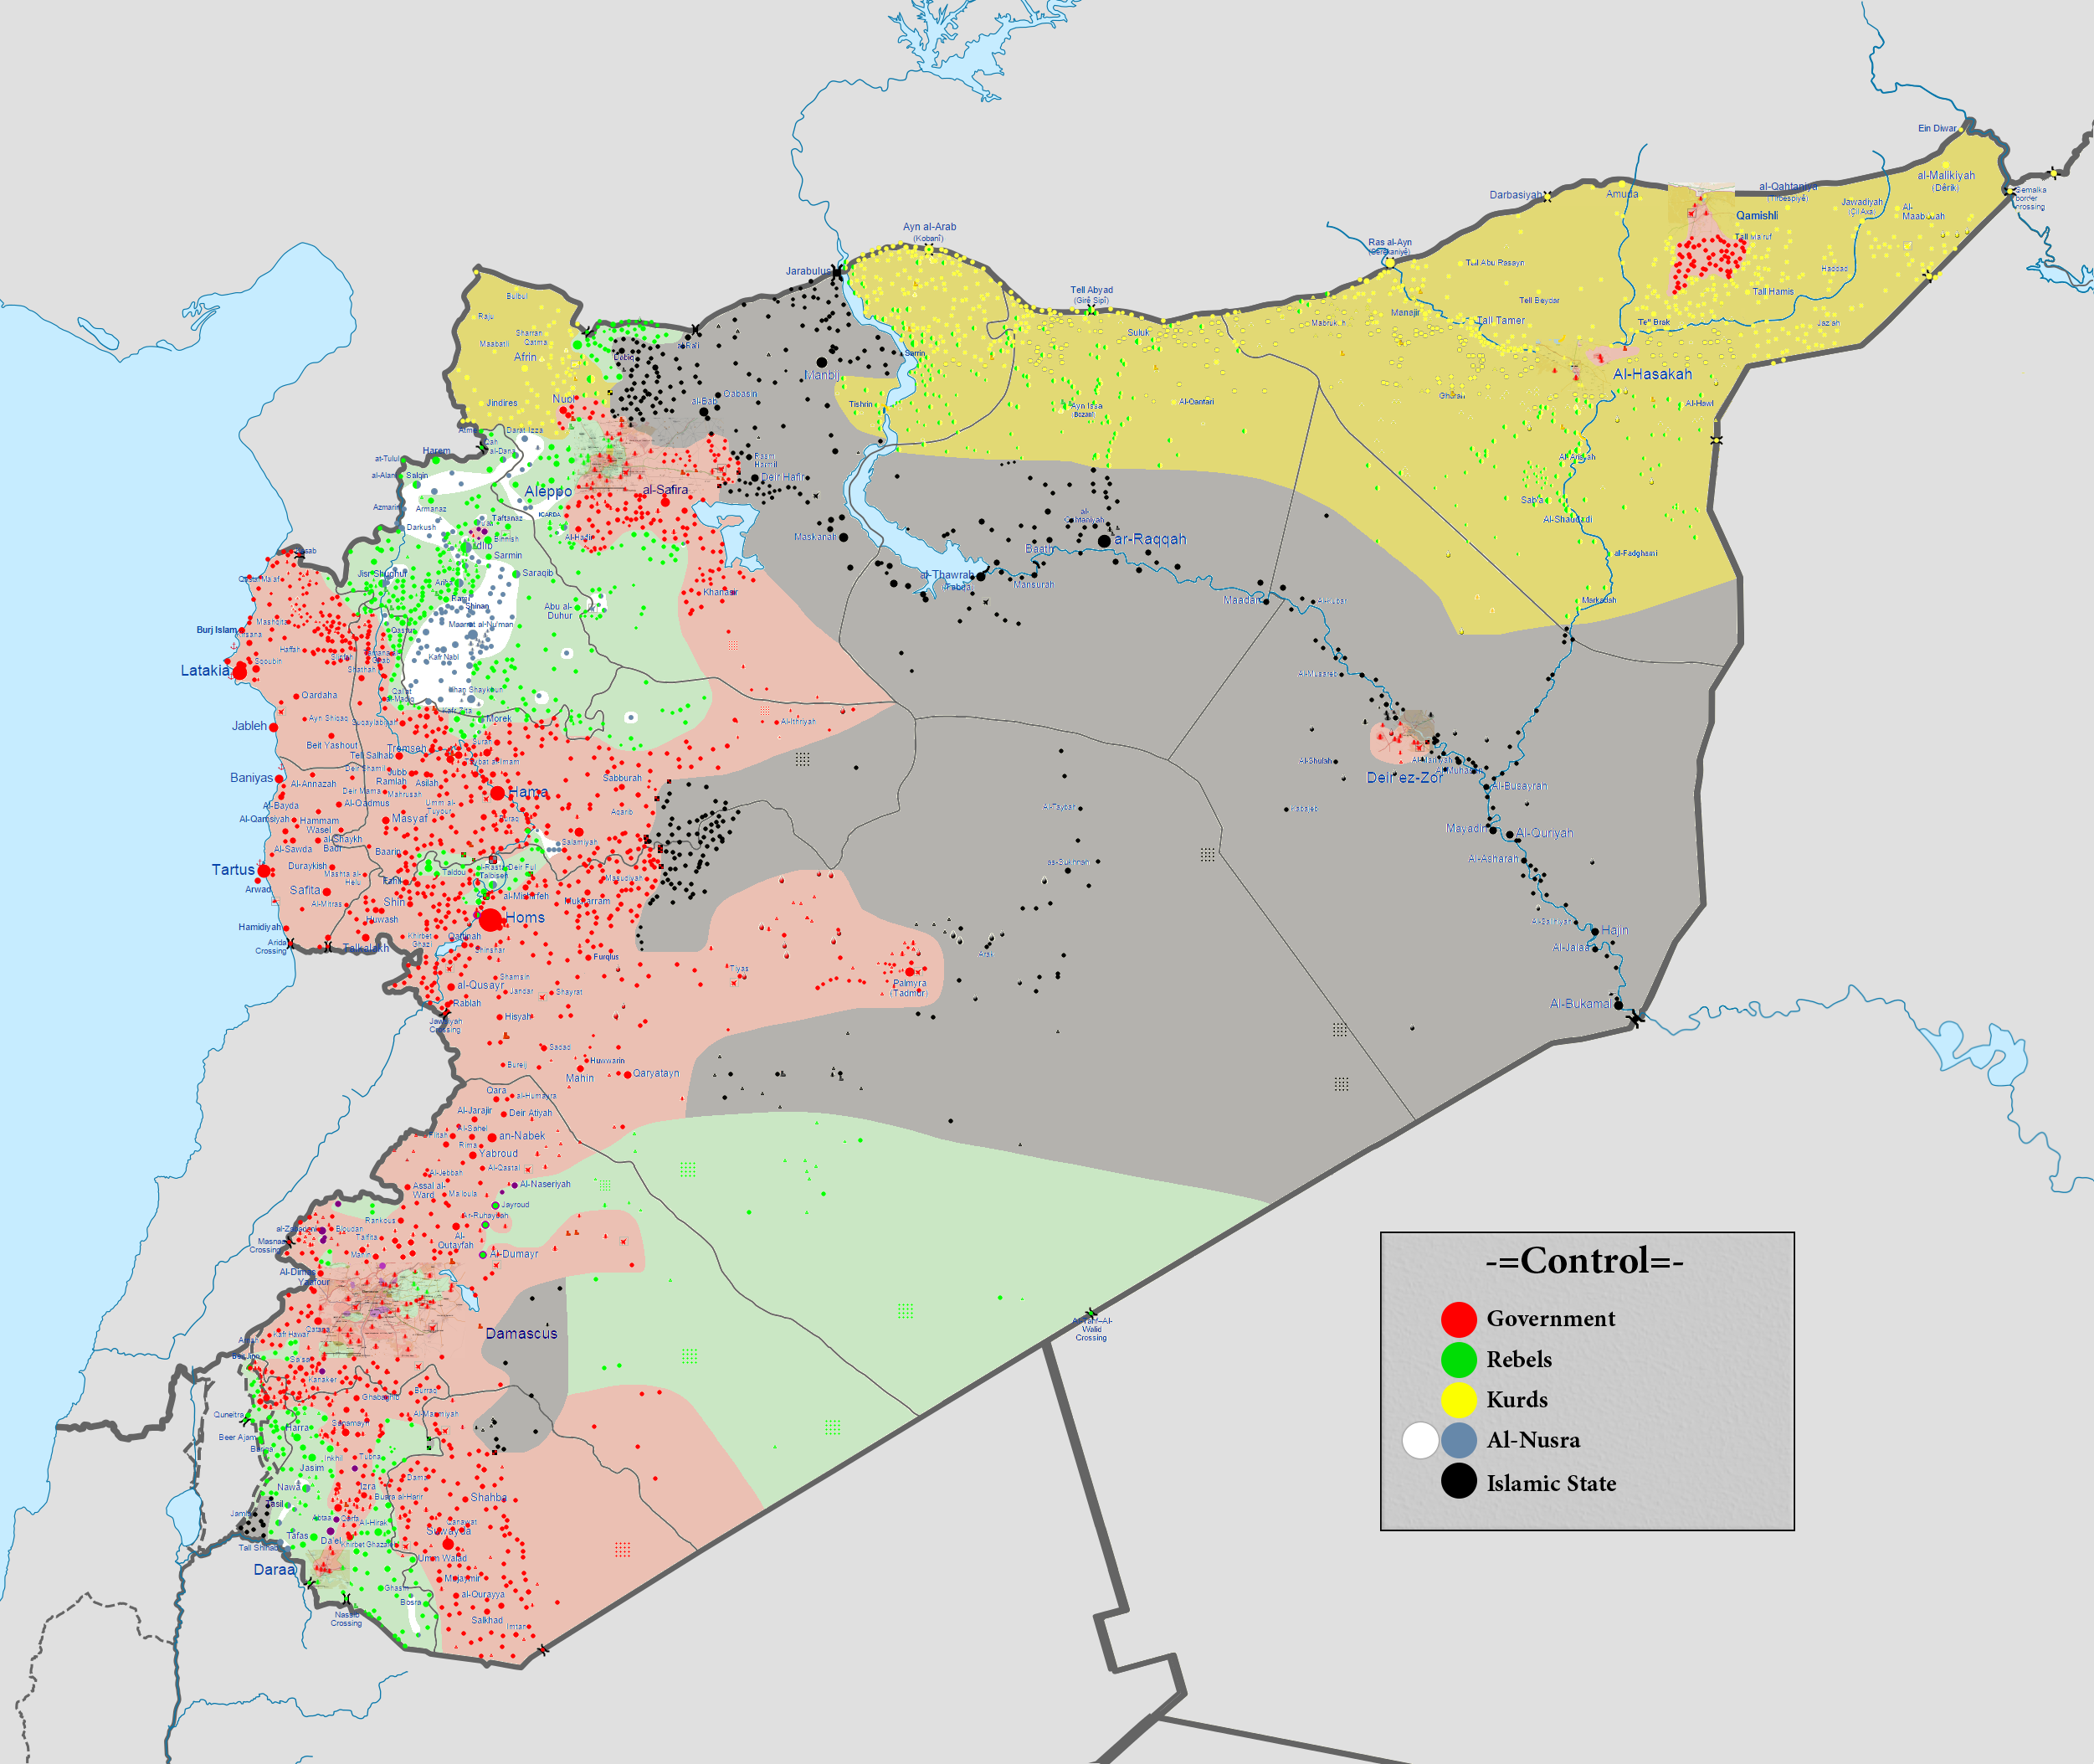

Slide 12
Vybraní aktéři války v Sýrii
Strana demokratické unie (PYD) a její milice
    Syrian Democratic Forces (SDF)
Islámský stát v Iráku a aš-Šámu (ISIS)
Džabhat an-Nusra
Džajš al-Fatáh

Slide 13
Pozice regionálních a globálních hráčů
válka v Sýrii je vysoce transnacionalizovaný konflikt, který je součástí širšího regionálního (i globálního) soupeření o vliv na Blízkém východě
pro-asadovský tábor:
  Rusko (navýšení ruské přítomnosti v září 2015)
  Írán
  Hizballáh
  (Irák)
  Syrští Kurdové (PYD/YPG)
opoziční tábor:
  Země Perského zálivu v čele se Saúdskou Arábií
  Turecko
  Západ
Jaké jsou důvody jednotlivých aktérů pro podporu opozice či režimu?

Slide 14
Řešení války v Sýrii v dohledu?
od soboty 27. února klid zbraní, intenzita násilí se sice snížila, ale obě strany hlásí porušování
pokračující boje za účelem obklíčení/dobytí Aleppa od zač. roku 2016
Ženeva III jednání od února
situace na bojišti v posledních měsících hraje do karet Asadovu režimu a Rusku (a obecně pro-asadovskému táboru)
vyčerpanost stran konfliktu a jejich sponzorů?
budoucnost Sýrie? (s Asadem či bez něj?, kooptace opozičních aktérů a naložení se zbytkem?, mezinárodní garance?, návrat uprchlíků?)

Slide 15
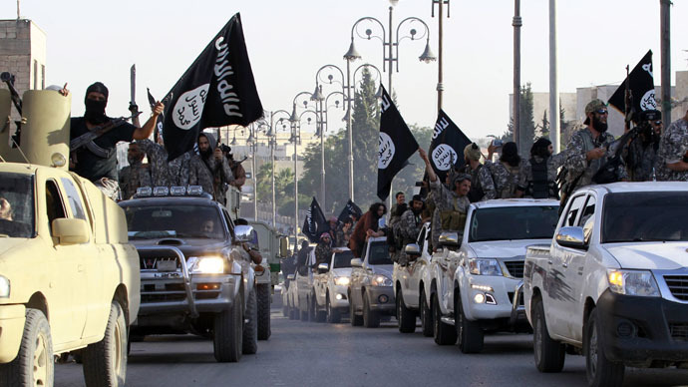
Díky za pozornost!

